Slide 1
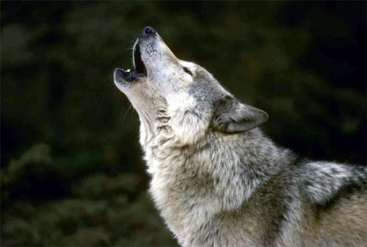
AL LUPO, AL LUPO!!!!
Il lupo e le paure ancestrali dell’uomo
Michela Zucca
Servizi Culturali

Slide 2
Il lupo è l’animale selvatico che più ha segnato la nostra civiltà.
Il lupo è stato il primo animale addomesticato dall’uomo.
Resti di lupo domestico (trasformato in cane) vengono rinvenuti in Belgio e in Cina, e risalgono al 30.000 a.C.
Poi se ne perdono le tracce fino al 14.000 a.C.
Era allevato per compagnia e, forse, per aiutare nella caccia.
Furono le donne che riuscirono ad addomesticare i cuccioli.
Si sono ritrovate tombe di lupi domestici assieme alle sepolture umane.
Michela Zucca
Servizi Culturali

Slide 3
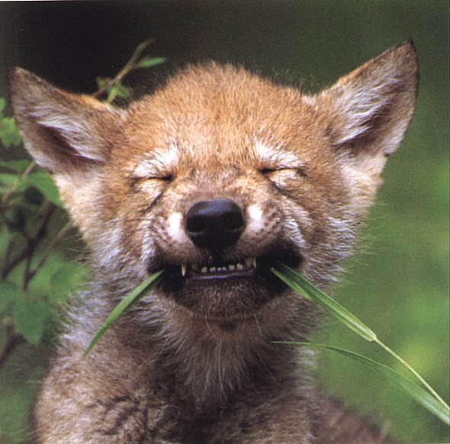
Michela Zucca
Servizi Culturali

Slide 4
Fino a quando l’uomo rimase a vivere nomade sul territorio, cacciatore, raccoglitore, occasionalmente agricoltore, il lupo non rappresenta un concorrente: entrambe le specie si spartiscono ciò che la foresta dona.
Gli esseri umani non mangiano i lupi, i lupi preferiscono altre prede, più facili da cacciare, che non vivono in accampamenti.
Quando i nostri avi diventarono allevatori e pastori stanziali, il lupo si trasformò nel nemico più pericoloso dei villaggi,
Ma divenne mangiatore di uomini soltanto nel Medio Evo.
Fu in quel periodo che nacquero leggende spaventose, e i licantropi cominciarono a nutrirsi di carne umana.
Ci mise comunque millenni a diventare cannibale…..
Michela Zucca
Servizi Culturali

Slide 5
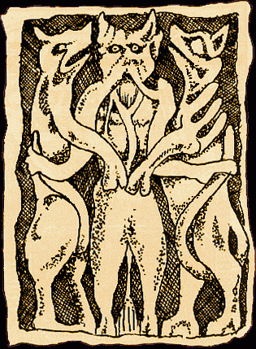
Michela Zucca
Servizi Culturali

Slide 6
Il rapporto fra umani e selvatici può essere molto diverso a seconda del contesto.
Per gli ebrei, popolo del deserto, la natura è un’entità quanto meno estranea, se non pericolosa, da domare e dominare. Le bestie sono inferiori e nei loro confronti tutto è concesso. Il contatto con gli animali è considerato disgustoso.
Questa visione del mondo viene ereditata dal cristianesimo ortodosso.
Per le popolazioni che vivono in contesti naturali molto ricchi di flora e di fauna, come le civiltà a matrice germanico-celtica, ma anche i nativi americani, e le culture contadine europee che ne sono eredi dirette, i selvatici sono più intelligenti degli umani, possiedono un’anima, una propria lingua e possono dare saggi consigli.
Spesso diventano totem della tribù o del clan.
Gli sciamani si trasformano in animale.
La divinità più potente di tutte è la Gran Madre delle foreste e degli animali.
Michela Zucca
Servizi Culturali

Slide 7
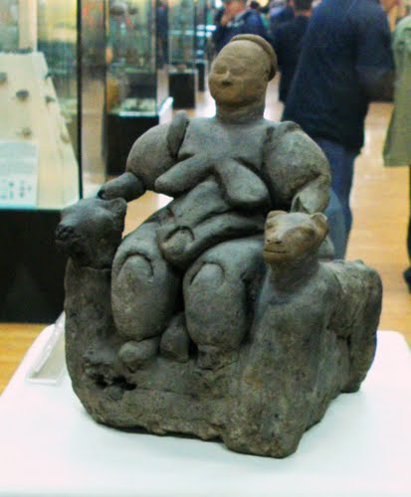
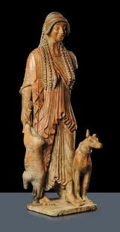
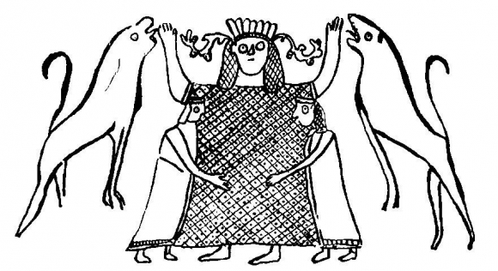
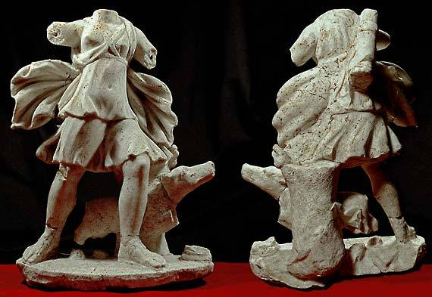
La Potnia Teron, la Grande Madre diffusa in tutto il bacino mediterraneo, è ripresa con animali selvaggi e predatori di vario tipo. Sua erede diretta e civilizzata, Diana, è seguita da uno stuolo di «cani» che assomigliano molto a lupi.
Michela Zucca
Servizi Culturali

Slide 8
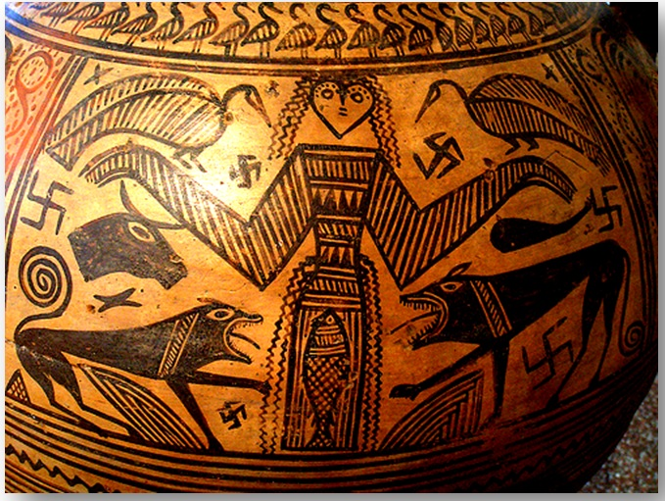
Michela Zucca
Servizi Culturali

Slide 9
Evandro giunge dalla greca Arcadia e sbarca dove oggi è Santa Anastasia al Circo Massimo nel 1253 a.c. e lo ospita Fauno Luperco, re divino dei Latini, discendente da Marte, con natura umana, lupina e caprina. Il Lupercale è la grotta in cui si dice fosse stato ospitato, trasformata in tempio. Cinque secoli dopo Amulio re di Alba ordina ai servi di esporre alla piena del Tevere i gemelli della nipote Rea Silvia, che li aveva avuti da Marte, temendo che i piccoli potranno un giorno spodestarlo dal trono. Ma la cesta si incaglia al Lupercale e i gemelli vengono nutriti da una lupa, cioè da Fauna, l´aspetto femminile di Fauno.
Il Lupercale era una grotta con una fonte circondata da un bosco sacro, che, con i miti di metamorfosi, rimanda ad una cultura precedente, in cui la religiosità era legata alla natura, molto simile a quella di matruice celtico germanica. Ma i tempi cambiano, e anche i simboli…..
zione della città.
Michela Zucca
Servizi Culturali

Slide 10
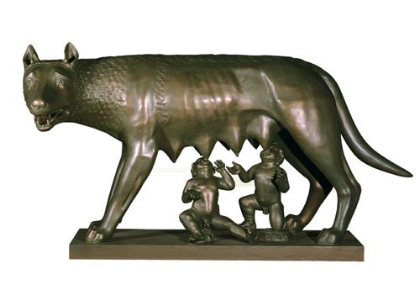
Michela Zucca
Servizi Culturali

Slide 11
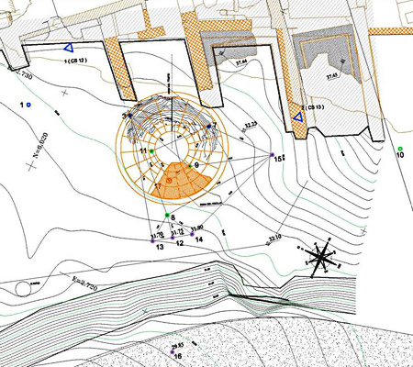
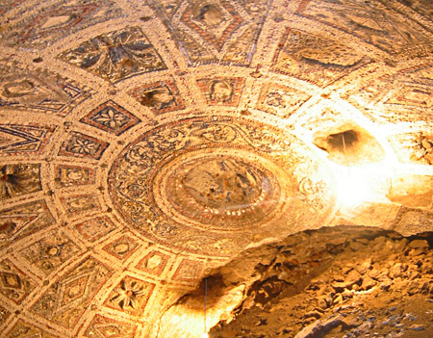
C’era non lontano un sacro luogo, coperto da un folto bosco, e una roccia cava dalla quale sgorgava una sorgente; si diceva che il bosco fosse consacrato a Pan, e ci fosse un altare dedicato al dio. In questo luogo, quindi, giunse la lupa e si nascose.
Dionigi di Alicarnasso
Il 26 gennaio 2007 l‘archeologa italiana Irene Iacopi annunciò che aveva probabilmente trovato la leggendaria grotta sotto le rovine del palazzo di Augustosul Palatino. Gli archeologi hanno rinvenuto questa cavità ad una profondità di 15 metri durante i lavori di restauro del palazzo
Michela Zucca
Servizi Culturali

Slide 12
La grotta era il punto di partenza dei Lupercalia, riti di purificazione e fecondità, che venivano celebrati il 15 febbraio. La festa si svolgeva, in linea generale, così: i Luperci (termine forse da interpretare come sacerdoti-lupo, che definisce gli addetti alla celebrazione del culto, membri di importanti famiglie) vestiti con pelli di capra, convenivano presso il Lupercale, dove sacrificavano delle capre e un cane e offrivano le focacce preparate dalle Vestali. Con il coltello che era servito per effettuare il sacrificio, ancora sporco, si macchiavano di sangue le fronti di due giovani di alto lignaggio; il sangue veniva poi asciugato con lana intinta nel latte di capra. Quindi tagliavano le pelli delle capre in strisce per farne delle fruste, e dopo un ricco banchetto correvano probabilmente intorno al Palatino frustando chiunque incontrassero; le frustate rendevano fertili le donne e facilitavano il parto. La corsa intorno al Palatino aveva anche il significato di atto purificatorio. Poi degenerarono in orge violente. Ancora nel 496 d.C. i Lupercalia dovevano essere celebrati, se papa Gelasio scrive un trattato per ottenerne l’abolizione.
Michela Zucca
Servizi Culturali

Slide 13
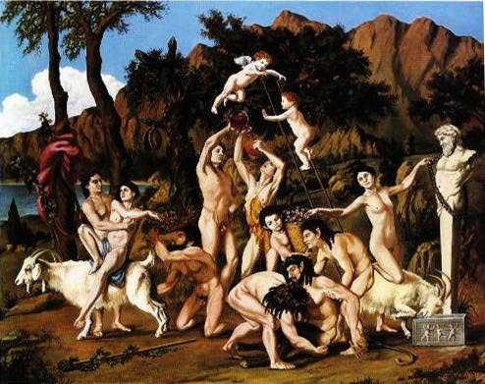
Michela Zucca
Servizi Culturali

Slide 14
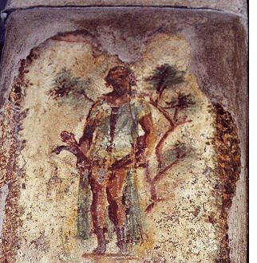
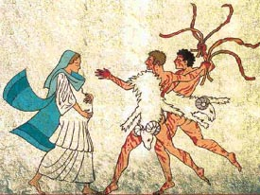
Il termine etrusco e poi romano lupanare, o bordello, proviene appunto dalle lupae, le prostitute. A questo proposito Tito Livio sembra dar credito all’ipotesi che la leggenda dei gemelli derivi dal fatto che la moglie di Faustolo, Acca Laurentia, era una prostituta, e quindi detta lupa.
I Luperci erano i sacerdoti – lupo, che appartenevano ai ceti più alti della società romana e che prendevano la scusa del rituale per abbandonarsi ad eccessi di ogni genere a spese delle donne (plebee) che potevano trovare in strada….
Michela Zucca
Servizi Culturali

Slide 15
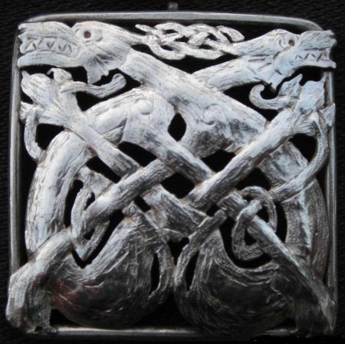
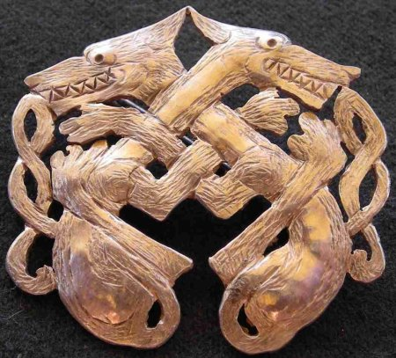
Fra gli Sc iti, popolazione di matrice celtica che abita le steppe dall’Ucraina in poi, Erodoto riferisce che i Neuri, specie di sacerdoti-sciamani, si trasformino, una volta all’anno, per pochi giorni, in lupi. Era associato al cane e a qualità positive.
Lupo, caro amico che mi hai sempre accompagnato per i sentieri nascosti delle foreste, ora appena riesci ad attraversare i campi .. Hai vissuto in questa foresta prima di me e l’età ha imbiancato i tuoi peli prima dei miei.
Vita Merlini di Geoffrey di Monmounth
Michela Zucca
Servizi Culturali

Slide 16
Le saghe nordiche parlano degli Uomini Lupo, gli Ulfedhnar . Un addestramento nelle tecniche sciamaniche permetteva loro di raggiungere stati di coscienza alterati. Durante il furor che tanto terrorizzava i romani, i guerrieri divenivano simili alle bestie che li rappresentavano, e li imitavano in guerra, combattendo in gruppo. Ringhiavano, ululavano, andavano in battaglia incuranti del freddo, della fame, della fatica, delle ferite, sprezzanti della morte che anzi sfidavano e cercavano come lasciapassare sicuro verso il Walahalla, il paradiso degli eroi. In preda alla furia uccidevano chiunque si trovassero davanti. Si dice che potessero combattere mentre il corpo era addormentato nella tenda e che potessero morire a causa della furia ribollente che innalzava oltre misura la loro temperatura corporea e li consumava dall’interno se non veniva placata. Lo stato di furia si manifestava prima con una sensazione di freddo e tremori. La temperatura si innalzava tantissimo e il guerriero uccideva e distruggeva indiscriminatamente (si dice mordessero gli scudi). Poi, per alcuni giorni il guerriero cadeva in uno stato di torpore e depressione, tanto da avvalorare l’ipotesi che per aiutare la furia si usassero alcolici e piante psicotrope. Il rituale che portava alla furia era chiamato hamrammar (mutamento di forma) le cui modalità sembrano essere bevute rituali (bragafull) di una birra molto forte, l’uso di un preparato a base di amanita muscaria ed erbe come la Digitale (che aumenta il battito cardiaco e l’adrenalina) e dei rituali di gruppo in cui si ricorreva a danze e canti fino allo sfinimento per raggiungere l’estasi.
Vennero banditi nel 1015 e i gruppi organizzati scomparvero nel 1100.
Michela Zucca
Servizi Culturali

Slide 17
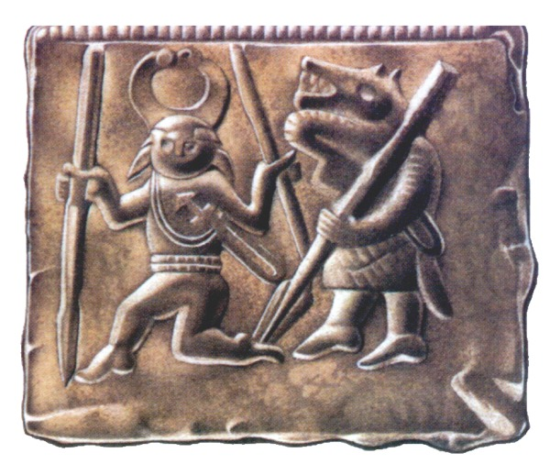
Guerriero Ulfedhnar. Pistra di bronzo rinvenuta a Torslunda, Svezia
Michela Zucca
Servizi Culturali

Slide 18
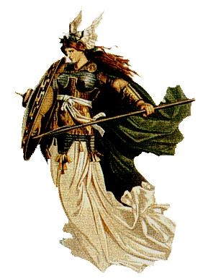
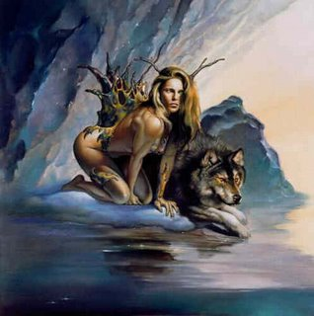
Anche le valchirie, originariamente, non cavalcavano cavalli ma lupi. Erano donne-lupo associate all’oltretomba, alla battaglia e agli eroi.
Michela Zucca
Servizi Culturali

Slide 19
E’ nel Medio Evo che i lupi cominciano ad essere veramente demonizzati e caricati di negatività, da parte di preti, nobili e borghesi, cittadini e proprietari di terre fuori le mura, che devono far fruttare ad ogni costo. I lupi diventano competitors nella caccia di animali di grossa taglia, che i contadini praticano raramente; attaccano greggi e mandrie troppo grandi per essere sorvegliate dai cani o dai pastori, che devono poter circolare liberamente al pascolo. La foresta, i suoi abitanti, e chi trova rifugio in un ambiente poco civile e poco cristiano, diventano il nemico da distruggere: molti signori e vescovi chiedono ai loro contadini un pedaggio in lupi. I lupi stessi vengono paragonati agli eretici e alle streghe.
Alla fine sono i santi che liberano i paesi dai lupi.
Michela Zucca
Servizi Culturali

Slide 20
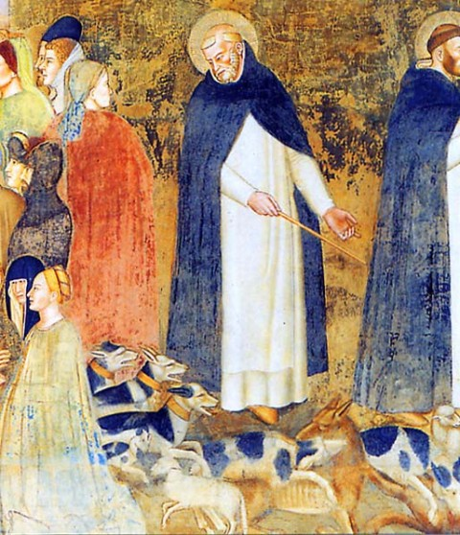
Domini canes. Particolare dall’affresco di Andrea di Bonaiuto, sala capitolare di Santa Maria Novella (Cappellone degli Spagnoli), Firenze 1365.
Gli specialisti nella caccia agli eretici sono i domenicani. Chi non aderisce all’ortodossia è una bestia, furba come una volpe e feroce come un lupo.
Michela Zucca
Servizi Culturali

Slide 21
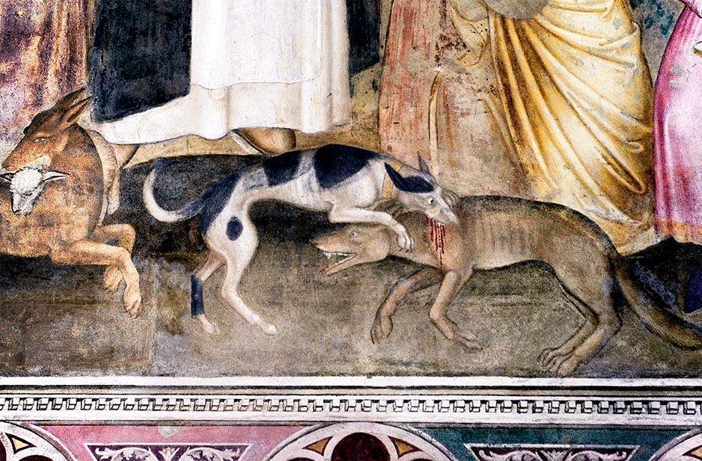
Anche le valchirie, originariamente, non cavalcavano cavalli ma lupi. Erano donne-lupo associate all’oltretomba, alla battaglia e agli eroi.
Michela Zucca
Servizi Culturali

Slide 22
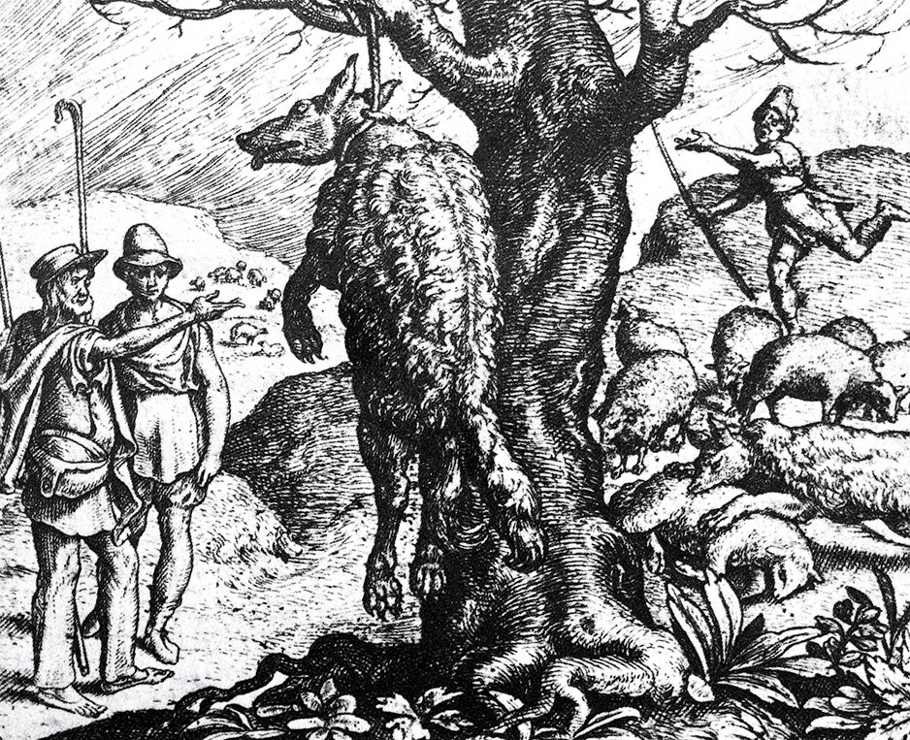
Michela Zucca
Servizi Culturali

Slide 23
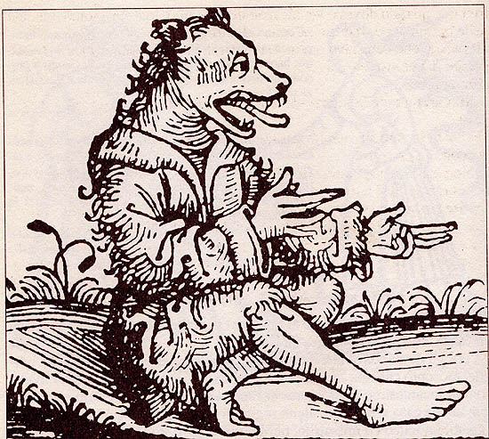
Nel Medio Evo gli animali erano considerati a tutti gli effetti responsabili quasi come gli umani, e spesso, in caso di omicidio, si tengono veri e propri processi contro di loro.
Michela Zucca
Servizi Culturali

Slide 24
Michela Zucca
Servizi Culturali

Slide 25
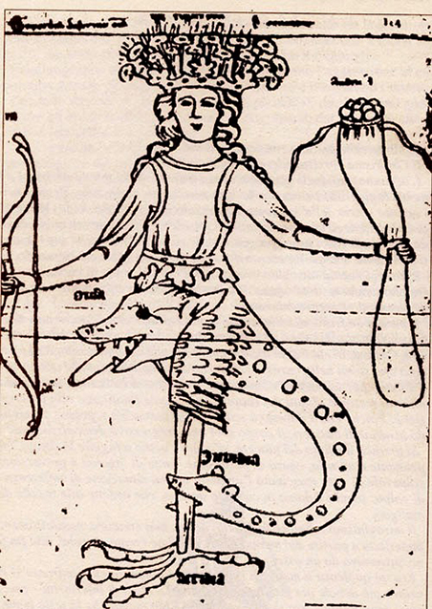
Per quanto riguarda le donne, viene ripresa l’antica simbologia romana che individua nella lupa la prostituta, ed è proprio un lupo che rappresenta il sesso insaziabile della femmina e, di riflesso, la strega. Le streghe cavalcavano lupi per raggiungere il luogo del sabba; le streghe si trasformavano in lupi; le streghe intrattenevano perverse relazioni sessuali con i lupi; le streghe mutavano le persone in lupi, dando vita ai lupi mannari.
Michela Zucca
Servizi Culturali

Slide 26
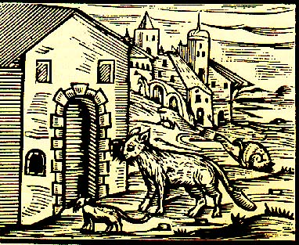
Michela Zucca
Servizi Culturali

Slide 27
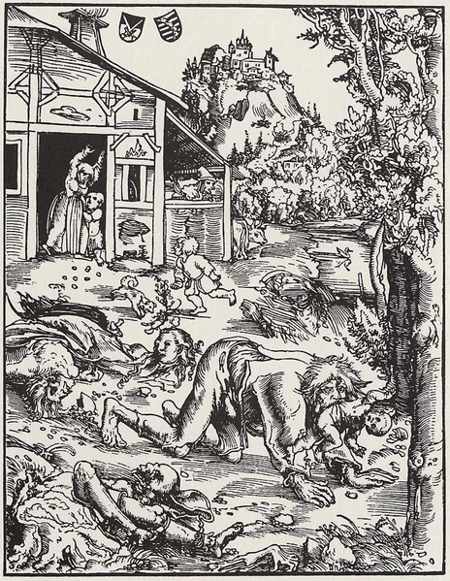
Dietro la storia della licantropia possono nascondersi diversi tipi di fenomeni. Sicuramente, dal Concilio di Trento in poi, quei riti iniziatici di origine sciamanica che prevedevano la trasformazione dell’uomo in lupo, e che erano diffusi in gran parte dell’Europa medioevale, non furono più tollerati e divennero espressione di possessione demoniaca, e quindi condannati. I lupi mannari cominciarono, in massa, a cibarsi di carne umana, e ad attacare soprattutto i più deboli: donne e bambini.
Michela Zucca
Servizi Culturali

Slide 28
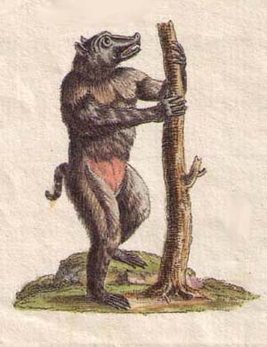
In alcuni casi, invece, i licantropi vengono confusi con lupi reali diventati antropofagi, come quando nel Gevaudan, alla fine del ‘700 nel sud della Francia, una serie di misteriose «bestie» fece un gran numero di vittime fra la popolazione. Il re mandò allora i suoi migliori cacciatori e i guardiacaccia addestrati appositamente per abbattere i lupi, i quali, dopo anni di sforzi, riuscirono finalmente ad abbattere le creature assassine. Non fu mai accertata la vera natura della «bestia»: senza dubbio, si trattava di un canide, ma il re ordinò la secretazione della vicenda e il suo cadavere fu distrutto. Probabilmente, era di un branco di lupi di grossa taglia che avevano imparato a cacciare in branco.
Michela Zucca
Servizi Culturali

Slide 29
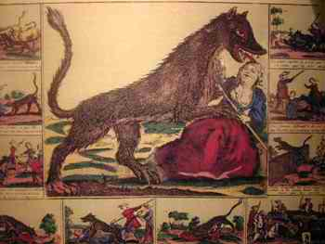
La bestia del Gevaudan
Michela Zucca
Servizi Culturali

Slide 30
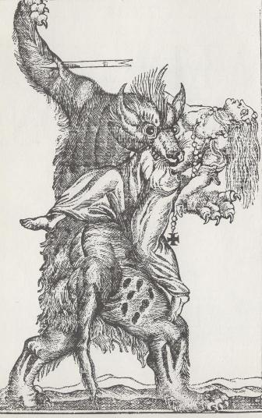
Nel 1589 a Bedburg, presso Colonia, veniva giustiziato per stregoneria e licantropia un tale Peeter Stubbe, ritenuto responsabile della morte di numerosi esseri umani fra i quali donne e bambini. La sua attività sanguinaria era durata per ben 25 anni e aveva seminato il terrore nella Renania, grazie a una cintura magica datagli dal Diavolo in persone, col quale aveva stretto un patto scellerato, che gli permetteva di trasformarsi in lupo. Le vittime accertate nel corso del processo non erano state meno di sedici. Anche la figlia e l'amante di Peeter Stubbe erano state complici dei suoi crimini, per cui vennero condannate a morte insieme a lui.
Michela Zucca
Servizi Culturali

Slide 31
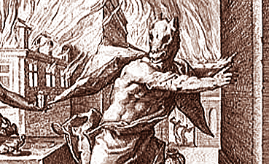
Ancora una volta, come lupi mannari venivano catalogati serual killer, ipertricotici o poveretti affetti dalla sindrome di Amblas, lunatici e folli di ogni genere. La teoria dell’evoluzione di Darwin diede infine il colpo di grazia ai licantropi, definendoli frutti di fantasie deviate dalle superstizioni.
Michela Zucca
Servizi Culturali

Slide 32
IL LUPO DI GUBBIO
Frate lupo, tu fai molti danni in queste parti,
e hai fatti grandi malifici,
guastando e uccidendo le creature di Dio sanza Sua licenza,
e hai avuto ardire d'uccidere uomini fatti alla immagine di Dio;
per la qual cosa tu se'degno delle forche come ladro e omicida pessimo;
e ogni gente grida e mormora di te, e tutta questa terra t'è nemica.
Ma io voglio, frate lupo, far la pace fra te e costoro,
sicchè tu non gli offenda più,
ed eglino ti perdonino ogni passata offesa,
e nè li uomini nè li cani ti perseguitino più.
Imperò che io so bene che per la fame tu hai fatto ogni male...
Fioretti di San Francesco
Michela Zucca
Servizi Culturali

Slide 33
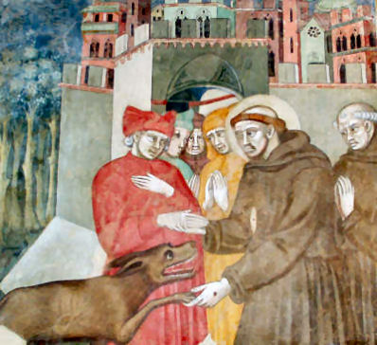
Pienza
Lupo di Gubbio
Michela Zucca
Servizi Culturali

Slide 34
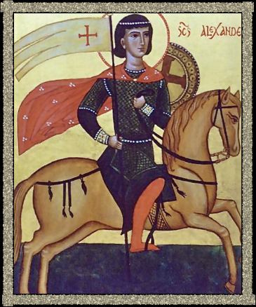
Ma non è soltanto Francesco d’Assisi che si assume il compito di liberare le campagne dai lupi.
Sant’Alessandro, martire del IV secolo, secondo la narrazione degli Atti, era signifero della legione tebea di stanza a Milano. Convertitosi al cristianesimo si rifiutò di sacrificare agli idoli, e per questo fu decapitato nei pressi di Bergamo.
Prima di essere martirizzatyo, trova il tempo di eliminare le belve dalla Val Brembana.
Michela Zucca
Servizi Culturali

Slide 35
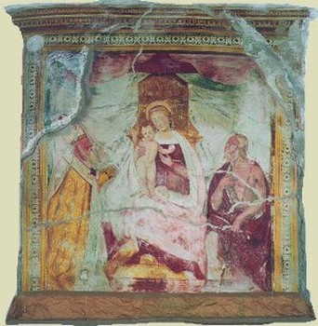
Oratorio di San Biagio, Arona
San Biagio vive in Anatolia tra il III e il IV sec. Convince un lupo che aveva rubato un maiale ad una vecchietta a restituirle la bestia, oltre a dei semi che le aveva sottratto (questo lupo sembra molto…. Umano), tanto che lei si converte all’istante e lui la incarica di perpetuare la sua memoria.
Michela Zucca
Servizi Culturali

Slide 36
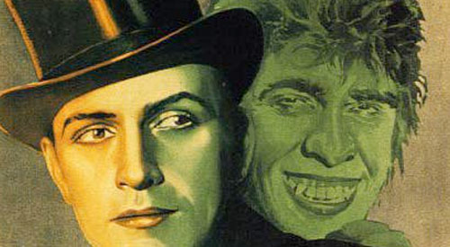
Ma il mito del licantropo non può morire, perché non può essere eliminata la componente animale che esiste in ogni essere umano, e che dalle culture animiste, legate alla natura, è riconosciuta, accettata, valorizzata e, spesso, anche divinizzata. La civiltà metropolitana, cristiana e totalmente snaturalizzata preferisce far finta che non esista, e quando emerge non sa come gestirla se non criminalizzandola.
Michela Zucca
Servizi Culturali

Slide 37
ACCETTARE IL LUPO CHE C’E’ IN NOI
Solo quando la natura animale sia stata fatta amica, riconosciuta come importante, e messa in accordo con l’ego e il super ego, svilupperà il suo potere a tutta la personalità. Dopo aver raggiunto una personalità integrata, allora potremo compuere cose che somigliano amiracoli.
Bruno Bettlheim, Il mondo incantato
Michela Zucca
Servizi Culturali

Slide 38
GRAZIE
Michela Zucca
Servizi Culturali

